Slide 1
Python で開発した拙作ソフトによる PowerPoint 動画作成手順
物理の計算屋

Slide 2
TeX (LaTeX) でスライド作成 ?
Beamer
LaTeXを使ってスライドを作成するためのドキュメントクラスです.
プレゼンテーションを簡単に作成でき, 見栄えの良いスライドを作ることができる.
Beamerを使うと、テキストベースでスライドを作成できる.
LaTeX
科学技術文書やアカデミックな文章を作成するための文書作成ソフト.
コードを使ってスライドの内容を記述し、コンパイルすることでプレゼンテーションが生成される.
テキストベースでコンパイルして数式を作成してスライド作成するにはLaTex (Beamer) が適する.
Notes:
テフでスライド作成できることをご存じでしょうか?
ビーマーはラテフを使ってスライドを作成するためのドキュメントクラスです.
プレゼンテーションを簡単に作成でき, 見栄えの良いスライドを作ることができます.
ビーマーを使うと、テキストベースでスライドを作成できます
ここでラテフとは科学技術文書やアカデミックな文章を作成するための文書作成ソフトです.
コードを使ってスライドの内容を記述し、コンパイルすることでプレゼンテーションが生成されます.
したがって,テキストベースでコンパイルして数式を作成してスライド作成するにはラテフビーマーが適します.

Slide 3
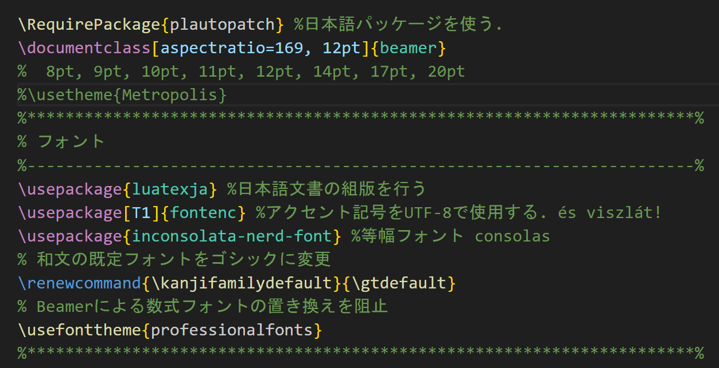
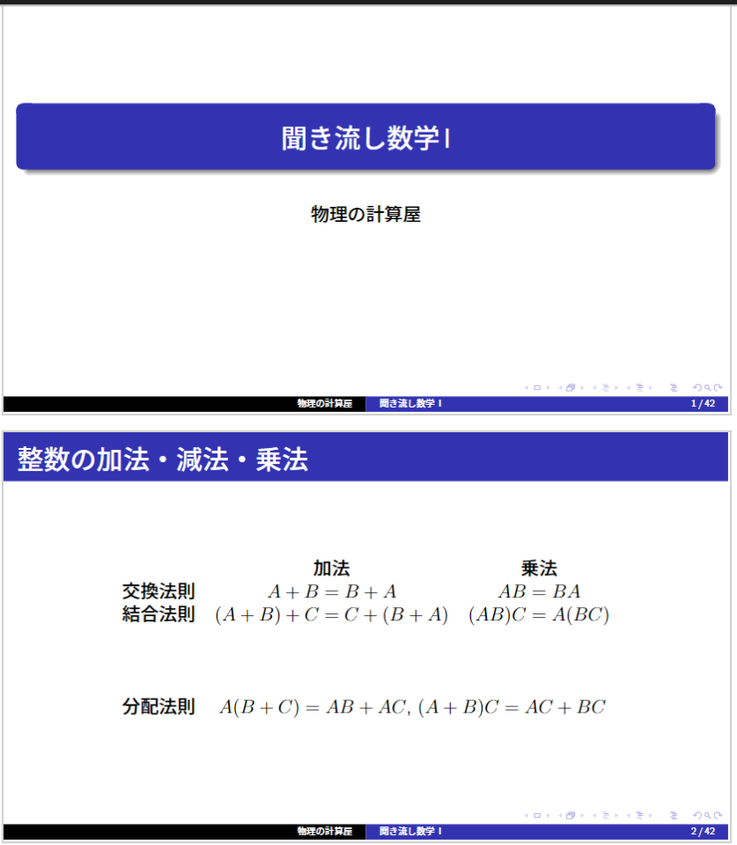
Beamer の例
コンパイル
テキストファイル
PDFファイル
Notes:
具体的にはテフの記法にしたがってテキストファイルを作成し, コンパイルすることでPDFファイルのスライドを作成することができます.

Slide 4
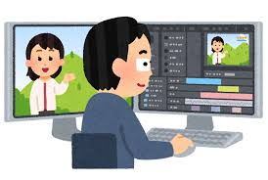

概要
問題
GUI ソフトを使った動画編集作業は難しい.
解決方法
TeX を動画に変換する
拙作ソフト作成
PDFファイル
TeX ファイル
拙作変換ソフト
動画ファイル
Notes:
概要について説明します.
従来の動画編集の問題を述べます.
動画編集GUIソフトを使って講義動画を作成する作業は難しく, しち面倒な作業です.
そこでこのような問題に対応するためにテフで作ったスライドを動画に変換する拙作ソフトを作成しました.
今皆さんがご覧になられている動画も拙作ソフトで作成しました. 拙作ソフトを使えばこのような動画が簡単につくれます.
作成したソフトのソースコードをギットハブで公開し,動画の後半でインストール方法について, 説明するので興味があれば皆さんもご利用ください.

Slide 5
序論
動画作成は大変
TeX 作成には慣れている.
PDFファイル
TeX ファイル
時間間隔を調節して, 確認のため再生しながら
動画を作成する賽の河原に石を積むような作業
は相当苦しい.
TeX は自家薬籠中の物
タイピングで文章を書くのは頗る得意.
Notes:
序論について説明します.
動画作成は大変です. とにかく時間がかかります. 講義動画の録画の手法をとれば, 動画ソフトを使わずに動画の作成ができます.
しかし, 私のように地声を公開したくない人の場合, 合成音声を使うため, この手法は使えません.
通常, 合成音声で動画を作る場合, 動画編集GUIソフトを使って, タイムラインを調整しながら, 画像ファイルと合成音声ファイルを結合して作成します.
私のような生まれながら十本指でキーボードをたたいて論文など文章を紡いできた人間にとって, このような動画作成作業を飾り立てたモダンなGUIソフトでするのは相当苦しいです.
本質的ではない賽の河原に石を積むような事務作業を残された人生, 極力避けていきたいと考えています.
そういったGUIの小手先の能力・テクニックを向上させたり, 単純作業で精神を消耗したりするのではなく,
自身の健全な部分, プログラミングを生かして動画作成していこうと考えました.
そこでPythonを用いてテフファイルから動画を作成するwebアプリケーションを作りました.
パワーポイントの作成なら学会発表や企業勤めしていたとき, プレゼン資料を日々作ってきたのでお手のものです.

Slide 6
TeX 動画作成方法
目的: PowerPoint ファイル*.tex から動画ファイル*.mp4 を作成する.
TeX コンパイル済み PDF と TeX ファイル
プログラム 3
プログラム 1
PDFファイル
画像ファイル png
動画ファイル
mp4
プログラム 2
TeX ファイル
音声ファイル wav
Notes:
テフ動画作成方法について説明します. テフファイルから動画ファイルMP4を作成するにはいくつか段階があります.
まず, テフでコンパイルしたPDFスライドを画像ファイルPNGに変換します.
次にテフファイルからテキストを取得して音声ファイルWAVに変換します.
ここでテフファイルにはナレーション用の私が作った記法, 特殊なコメントアウトでナレーションが記載されています.
最後にそれらを組み合わせて動画ファイルMP4として結合します.

Slide 7
実行例
インストール方法やTeXファイルの作成方法の前に
まずは実演してみます.
Notes:
インストール方法やTeXファイルの作成方法の前に
まずは実演してみます.

